Slide 1
Positiva
CARGA ELÉCTRICA
Puede ser
Es una
Propiedad de
la materia
Negativa
Mediante los
La adquieren los cuerpos
que poseen
Métodos de carga
Exceso de electrones
Déficit de electrones
Frotamiento
Carga negativa
Carga positiva
Contacto
Inducción

Slide 2


1. Ley de Ohm
2. Circuitos de corriente continua

Slide 3

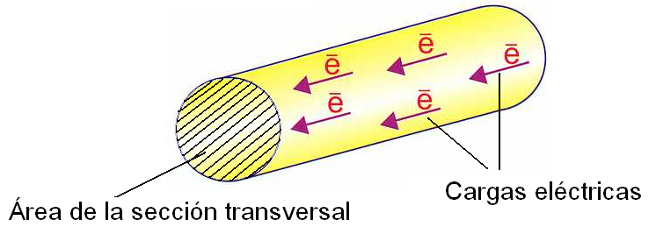
1. Ley de Ohm
1.1 Intensidad de corriente eléctrica
Una corriente eléctrica es un flujo de electrones que circulan a través un material conductor. Se define también como el transporte de carga eléctrica de un punto a otro.
Para medir o cuantificar una corriente eléctrica se utiliza el concepto de “intensidad de corriente eléctrica”. Esta magnitud se define como: la carga total que circula a través de la sección transversal de un conductor, por unidad de tiempo. Se simboliza por “i”.

Slide 4
Ejercicios
4. Durante un intervalo de tiempo de 10 [s], pasan 2 · 10²⁰ electrones por
la sección transversal de un conductor. Si la magnitud de la carga del
electrón es q = 1,6 · 10⁻¹⁹ [C], ¿cuál es la intensidad de corriente?
A) 1,6 · 10⁻¹⁹ [A]
B) 3,2 [A]
C) 10 [A]
D) 32 [A]
E) 2 · 10²⁰ [A]
B
Aplicación
Ejercicio 4 guía Electricidad II: Ley de Ohm

Slide 5
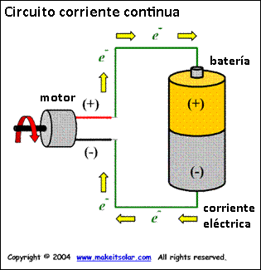
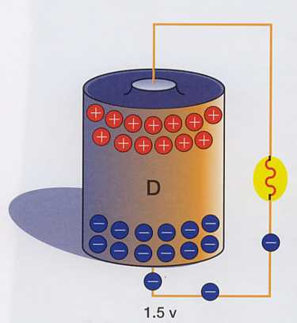
1. Ley de Ohm
1.2 Voltaje
Voltaje es la energía necesaria para que cada carga pueda moverse a través de un conductor.
También es llamado tensión, fuerza electromotriz o diferencia de potencial, y es producido por una pila, batería o un generador eléctrico.
Se simboliza por V y se mide en [volt] = [V].

Slide 6
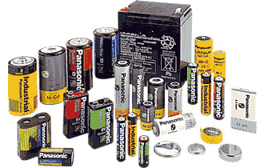
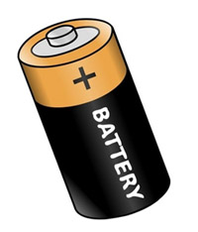
1. Ley de Ohm
1.3 Tipos de corriente
Dependiendo de cómo sea generada, la corriente eléctrica puede ser de dos tipos: continua o alterna.
La corriente continua es aquella en que el flujo de cargas recorre el conductor continuamente, siempre en un mismo sentido.
Este tipo de corriente es generado por pilas y baterías.
I
t

Slide 7
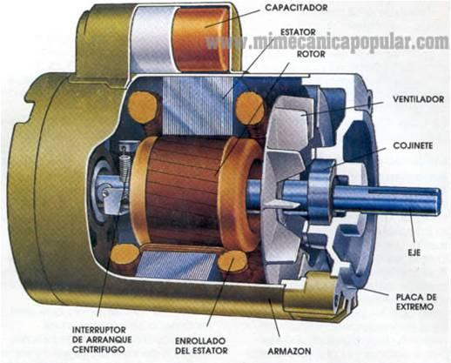
1. Ley de Ohm
1.3 Tipos de corriente
La corriente alterna es aquella en que el flujo de cargas se mueve alternadamente dentro del conductor, desplazándose en un sentido y otro; es decir, las cargas “van y vuelven” todo el tiempo. Este tipo de corriente es producido por generadores eléctricos.
I
t
Las cargas circulan por un tiempo en un sentido y después en sentido opuesto, repitiéndose el proceso cíclicamente.

Slide 8
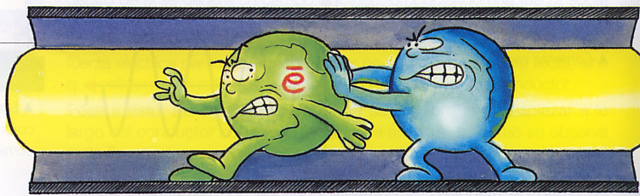
1. Ley de Ohm
1.4 Resistencia eléctrica
Resistencia eléctrica es la oposición natural que presentan todos los materiales, en mayor o menor medida, al paso de una corriente eléctrica.
Se simboliza por una “R” y su unidad es el [ohm] = [Ω].

Slide 9
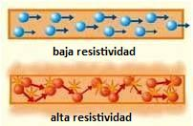
1. Ley de Ohm
1.4 Resistencia eléctrica
La resistencia eléctrica en un conductor rectilíneo depende de la longitud (L) del conductor, del área (A) de su sección transversal, y de la resistividad (ρ) del material con el que está hecho.
Material | Resistividad a 23°C en [Ω·m]
Plata | 1.59 × 10⁻⁸
Cobre | 1.68 × 10⁻⁸
Oro | 2.20 × 10⁻⁸
Aluminio | 2.65 × 10⁻⁸
Tungsteno | 5.6 × 10⁻⁸
Hierro | 9.71 × 10⁻⁸
Acero | 7.2 × 10⁻⁷
Platino | 1.1 × 10⁻⁷
Plomo | 2.2 × 10⁻⁷

Slide 10
Ejercicios
5. Un alambre es mejor conductor cuanto menor sea su
I) resistividad.
II) sección transversal.
III) longitud.
Es (son) correcta(s)
A) solo I.
B) solo II.
C) solo III.
D) solo I y II.
E) solo I y III.
E
Comprensión
Ejercicio 5 guía Electricidad II: Ley de Ohm

Slide 11
Ejercicios
6. Si en un conductor se duplica el área y la longitud, entonces su resistencia
A) se duplica.
B) se cuadruplica.
C) se mantiene.
D) disminuye a la mitad.
E) disminuye a la cuarta parte.
C
Comprensión
Ejercicio 6 guía Electricidad II: Ley de Ohm

Slide 12
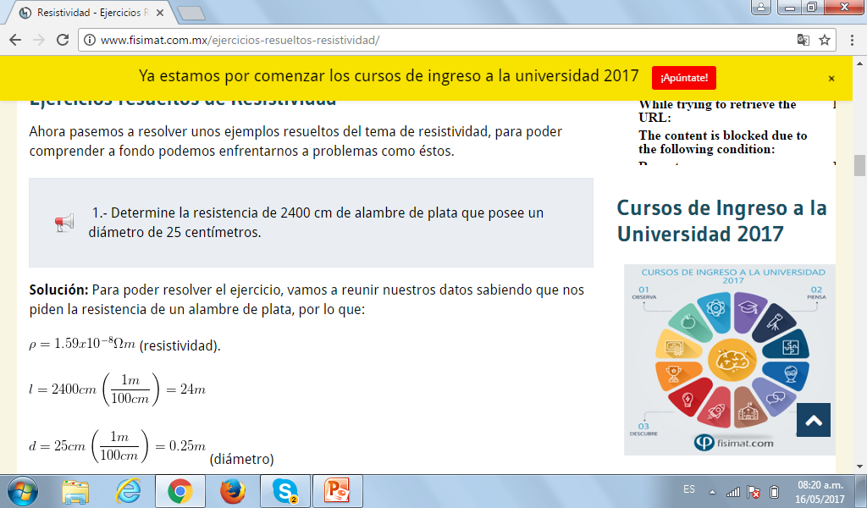
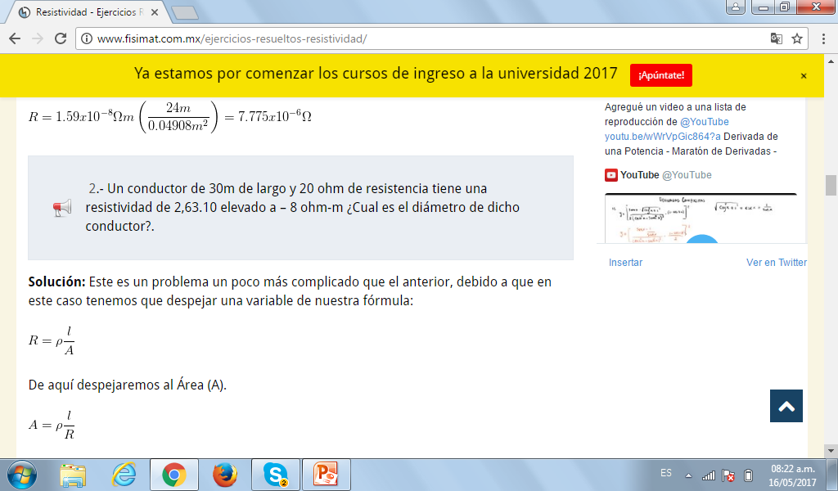
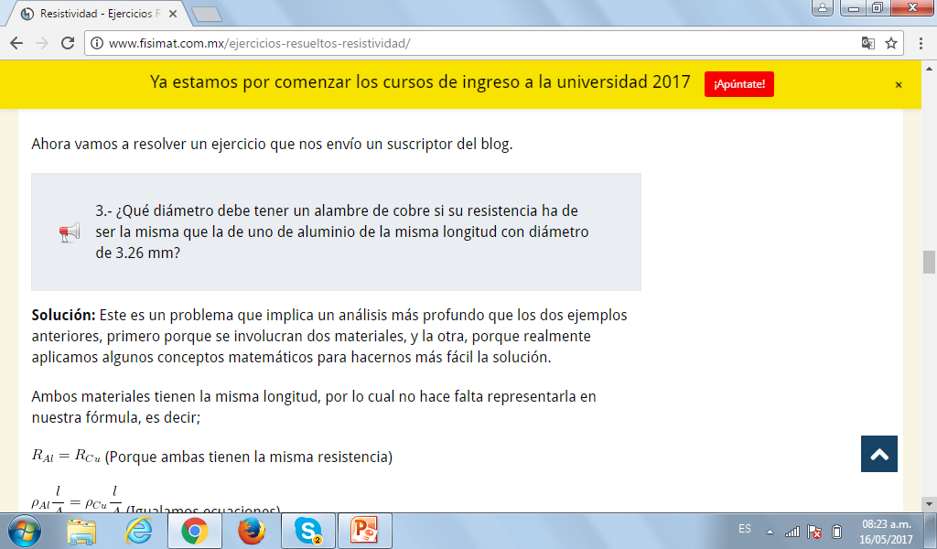

Slide 13
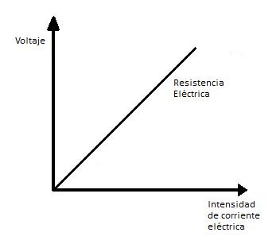
1. Ley de Ohm
1.5 Ley de Ohm
La intensidad de la corriente, el voltaje y la resistencia eléctrica se relacionan mediante la llamada Ley de Ohm. Esta expresa que:
V
i
R
En un gráfico voltaje/corriente, la resistencia corresponde a la pendiente.

Slide 14
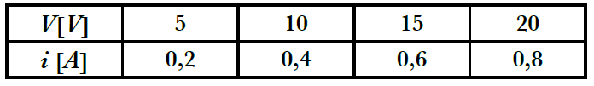
Ejercicios
15. En un laboratorio un conductor fue sometido a diferentes voltajes obteniéndose la siguiente tabla de valores
La resistencia del conductor es
A) 1 [Ω]
B) 5 [Ω]
C) 10 [Ω]
D) 20 [Ω]
E) 25 [Ω]
E
Aplicación
Ejercicio 15 guía Electricidad II: Ley de Ohm

Slide 15
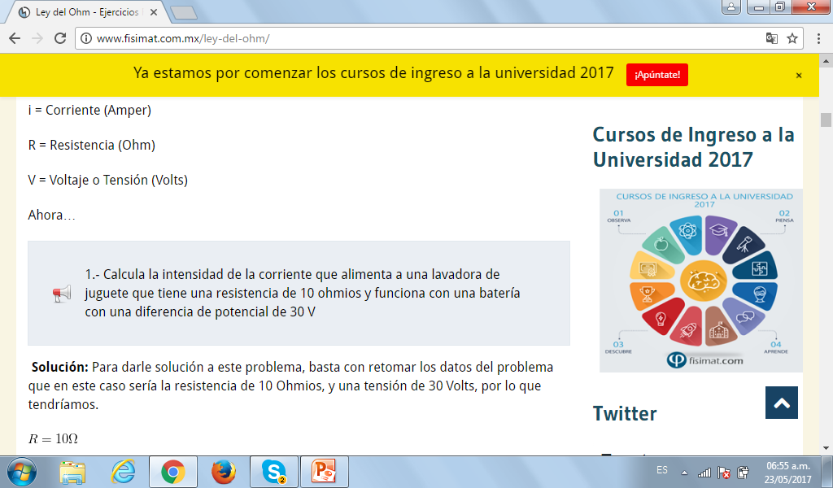
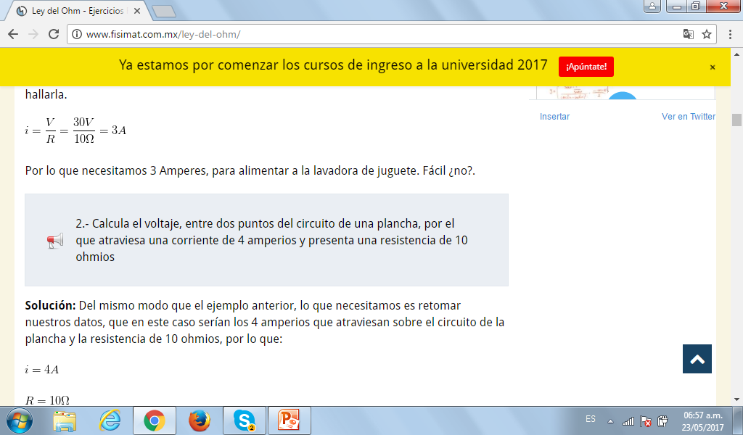
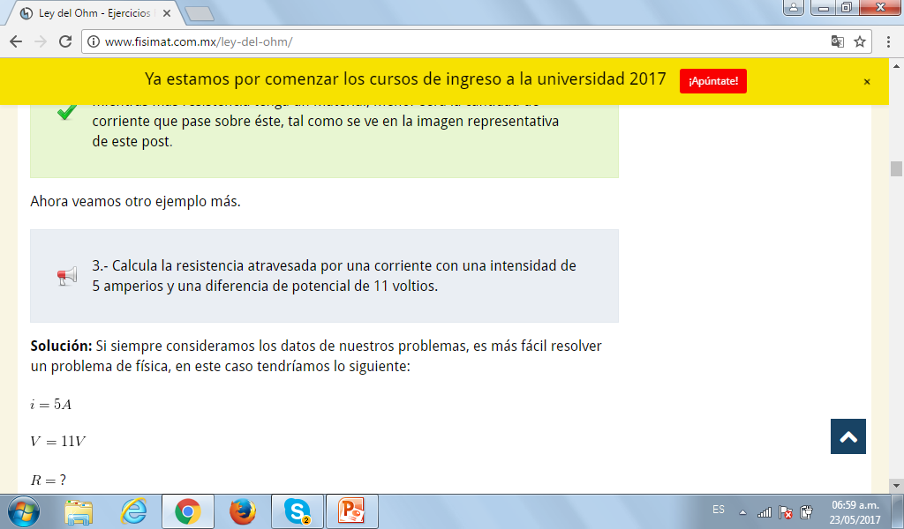

Slide 16
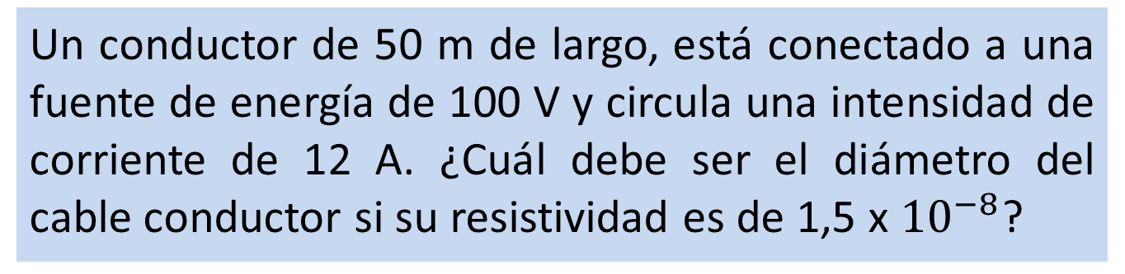
Un cable de plata tiene un radio de 1 cm y una longitud de 30 000 cm. Determine la intensidad de corriente que alimenta el cable si se coloca una batería de 24 V.
Un conductor de 50 m de largo, está conectado a una fuente de energía de 100 V y circula una intensidad de corriente de 12 A. ¿Cuál debe ser el diámetro del cable conductor si su resistividad es de 1,5 x ${10}^{−8}$?

Slide 17
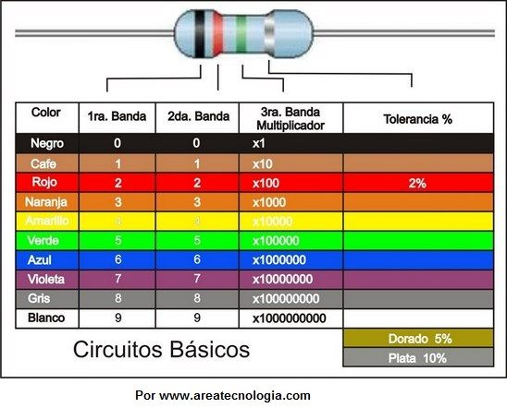

Slide 18
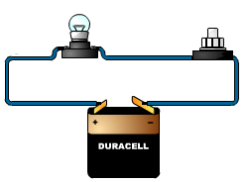
2. Circuitos de corriente continua
2.1 Circuito eléctrico
Es la asociación de elementos conductores que hace posible la circulación de una corriente eléctrica.
En todo circuito eléctrico los consumos o resistencias son elementos que transforman la energía eléctrica en algún otro tipo de energía.
Los elementos básicos de un circuito eléctrico son: conductor, fuente de energía, y uno o más consumos o resistencias.
Consumo
Conductor
Simbología
Resistencia
+
Fuente
-
Corriente
Fuente de energía

Slide 19
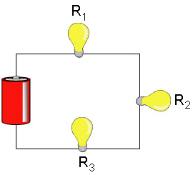
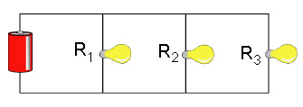
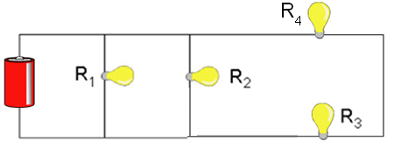
2. Circuitos de corriente continua
2.1 Circuito eléctrico
Existen tres maneras de conectar resistencias en un circuito: serie, paralelo y mixto. Dependiendo del tipo de conexión que presenten las resistencias será el comportamiento de la corriente y el voltaje en el circuito.
Circuito en paralelo
Circuito en serie
Circuito mixto

Slide 20
2. Circuitos de corriente continua
2.2 Circuito en serie
En un circuito en serie las resistencias se conectan en forma sucesiva, de manera que en el camino entre una resistencia y la fuente de alimentación siempre hay otra resistencia que se interpone. Esquemáticamente:
R₃
+
-
+
i₃
+
V
R₂
-
i₂
i₁
-
-
+
R₁

Slide 21
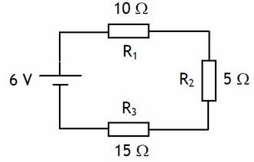
Determine la intensidad que circula por el siguiente esquema eléctrico.

Slide 22
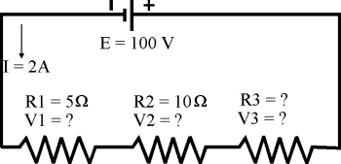
Resuelva el siguiente circuito en serie.

Slide 23
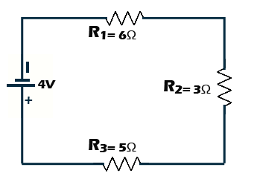
Determine la intensidad y compruebe el circuito mediante el voltaje total

Slide 24
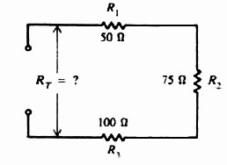
Determine el voltaje en cada resistencia y el voltaje total, si la intensidad de corriente es de 0,25 A.

Slide 25
2. Circuitos de corriente continua
2.3 Circuito en paralelo
Cuando las resistencias están dispuestas de tal forma que ninguna se interpone en el camino de otra para llegar a la fuente, se dice que se encuentran conectadas en paralelo.
Esquemáticamente:
+
V
R₁
R₂
R₃
-
i₁
i₂
i₃

Slide 26
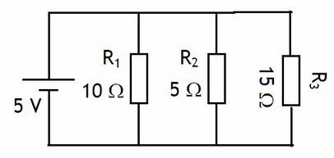
Determine la intensidad que recorre por el siguiente circuito en paralelo.

Slide 27
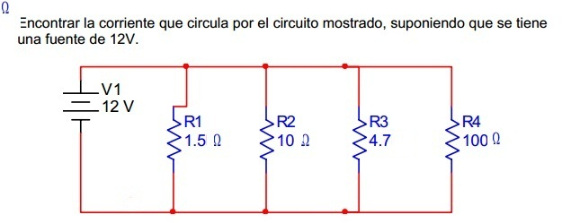

Slide 28
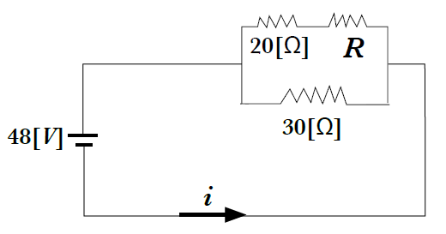
Ejercicios
9. ¿Qué valor debe tener la resistencia R del circuito de modo que la corriente i tenga un valor de 2[A]?
A) 4 [Ω]
B) 10 [Ω]
C) 24 [Ω]
D) 100 [Ω]
E) 120 [Ω]
D
Aplicación
Ejercicio 9 guía Electricidad II: Ley de Ohm

Slide 29
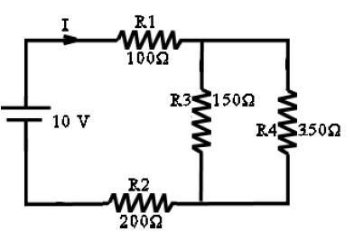
Determine la intensidad total.
20 V

Slide 30
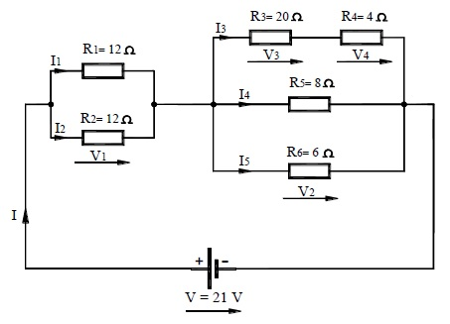
Determine la intensidad total

Slide 31
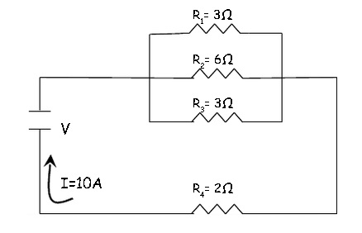
Determine el voltaje

Slide 32
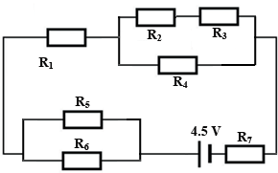
Determine la intensidad total si las resistencias 1, 3, 5 y 7 son de 25 Ohmios y las resistencias 2, 4 y 6 son de 40 Ohmios.

Slide 33
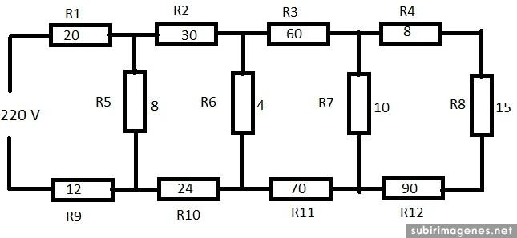
Determine la intensidad total

Slide 34




Pregunta oficial PSU
El siguiente esquema representa un circuito con dos resistencia, , ,
y una batería de 12 volt.
¿Cuál de las siguientes opciones corresponde a la diferencia de potencial entre los extremos de R₂?
A) 3 volt
B) 4 volt
C) 6 volt
D) 8 volt
E) 12 volt
D
Aplicación

